Slide 1



"Детство без обид и жестокости"
Областной конкурса «Я в мире прав и обязанностей»
Номинация: ПРЕЗЕНТАЦИЯ
Подготовила:
Абрамова Галина Григорьевна
воспитатель МБДОУ «Россиянка» «ЦРР»
г. Калуги НСП «Вишенка

Slide 2
Дети – наше будущее.
Если мы не хотим иметь жестокое будущее,
мы обязаны противостоять жестокости и насилию в настоящем.
Т. Голикова
“Жестокое обращение с детьми — действия (или бездействие) родителей, воспитателей и других лиц, наносящее ущерб физическому или психическому здоровью ребенка”.
Жестокое обращение не сводится только к избиению. Не менее травмирующими могут быть насмешки, оскорбления, необоснованная критика, недостаток внимания, ласки, тепла, не обеспечение базовых потребностей ребенка в пище, одежде, сне, гигиеническом уходе.
Статьей 19 Конвенции о правах ребенка установлена необходимость защиты прав ребенка от всех форм физического или психического насилия, оскорбления или злоупотребления, отсутствия заботы или небрежного обращения, грубого обращения или эксплуатации.

Slide 3
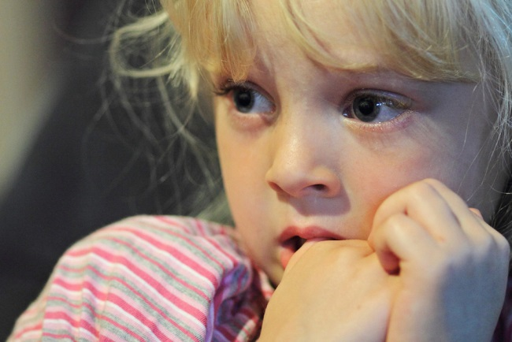
Виды насилия, от которого может пострадать ребенок:
Эмоциональное насилие - длительная неадекватная реакция взрослых в ответ на
экспрессивное поведение ребёнка.
Психологическое насилие - длительное неадекватное поведение взрослых
подавляющее личность ребёнка, его творческий и интеллектуальный
потенциал.
Примеры эмоционального и психологического насилия:
запугивание ребенка –
ему внушают страх с помощью действий, жестов, взглядов;
используют для запугивания свой рост, возраст;
на него кричат, угрожают насилием по отношению к другим (родителям ребенка,
друзьям, животным).
использование силы общественных институтов –
религиозной организации, суда, полиции, школы, спецшколы для детей, приюта, родственников, психиатрической больницы и так далее.
использование изоляции –
контролируют его доступ к общению со сверстниками, взрослыми,
братьями и сестрами, родителями, бабушкой и дедушкой.
Над ребенком также совершают эмоциональное насилие, если:
унижают его достоинство; используют обидные прозвища;
при общении с ребенком проявляют непоследовательность;
ребенка стыдят;
используют ребенка в качестве передатчика информации другому родителю (взрослому).

Slide 4
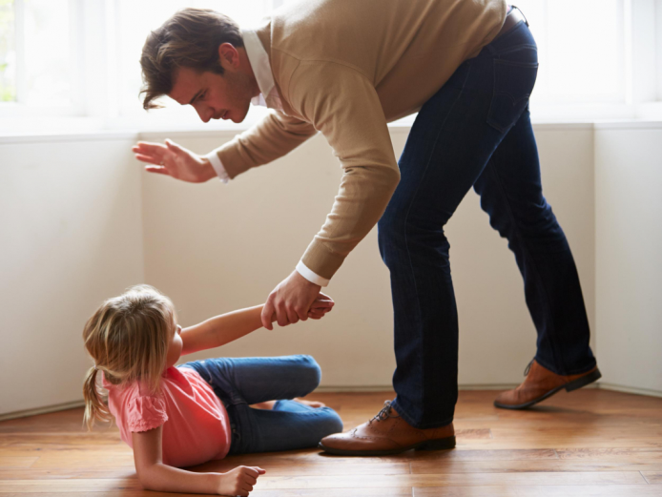
Физическое насилие - неслучайное причинение вреда здоровью ребенка путем применения физической силы с нанесением значимых для здоровья повреждений, лицами, осуществляющими опеку или уход, или родителями.
Физическое насилие не учит детей внутреннему контролю и решению проблем.
Никогда не шлепайте ребенка. Ребенок, которого шлепают, никогда не научится управлять своим поведением. Шлепки могут только утвердить, но не изменить поведение ребенка. Такие дети обычно руководствуются принципом: «Я не должен ничего делать, иначе меня накажут», вместо «Я не должен делать плохие вещи, потому, что они плохие».
Учите своих детей, как вы хотите, чтобы они
себя вели.
Поддерживайте его, когда он делает свой
Собственный правильный выбор.

Slide 5
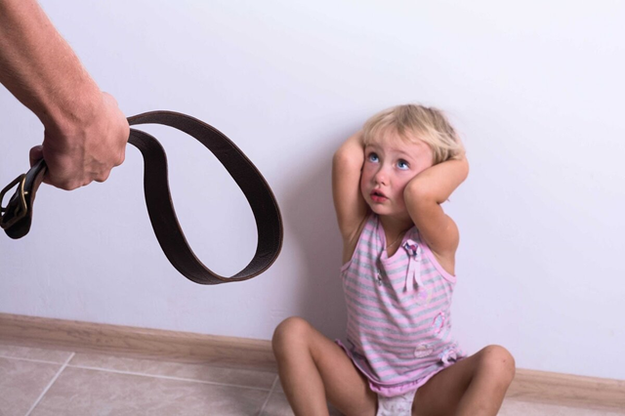
Физическое насилие в любом виде пугает.
Шлепая ребенка, Вы учите его бояться Вас. Проявляя при детях худшие черты своего характера, вы показываете им плохой пример. Наказания вынуждают ребенка опасаться потерять родительскую любовь. Он чувствует себя отверженным и начинает ревновать к брату или сестре, другому родителю. Если Вы шлепаете ребенка под горячую руку, это означает, что Вы хуже владеете собой, нежели требуете от ребенка.
Контролируйте себя. Никто не поможет ребенку, лучше, чем взрослый, остающийся спокойным.
Помните, что вы - взрослый человек.

Slide 6
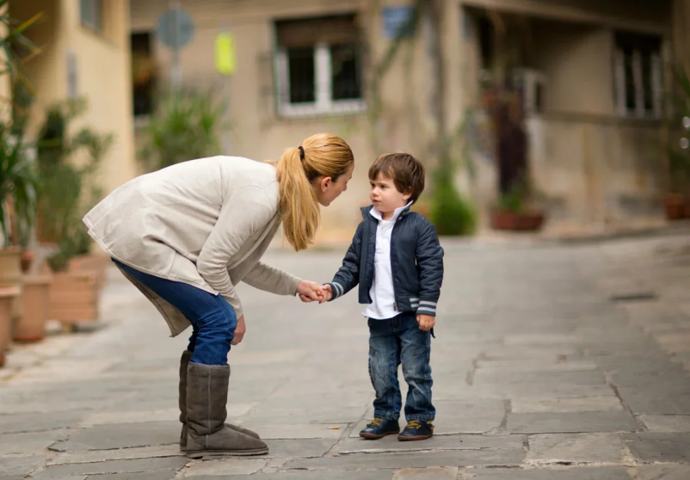
Никогда не бейте ребенка, чтобы прекратить то или иное его нежелательное поведение «на людях».
К сожалению, многие мамы и папы стесняются того, что ребенок время от времени выходит у них из-под контроля и это видят другие люди (а иногда и комментируют). И предпочитают прекратить это поведение с помощью насилия. Поймите, ребенку в сто раз тяжелее пережить насилие, совершенное на виду у других (а что еще хуже - с одобрения чужих людей). Вы, таким образом, даете понять ребенку, что его эмоции и его мнение ничего не значат для вас. Запомните– ребенок не может и не должен быть «удобен» окружающим, это не игрушка, которую можно в нужный момент положить в ящик или выключить.
Постарайтесь подстроиться под ребенка, зная его
пристрастия и заранее подумав, в каких случаях
возможны конфликты. Даже если возникла
непредвиденная ситуация, возьмите ребенка за руку
и идите домой, или отойдите в сторону, сядьте на
лавочку и подождите, пока он успокоится.

Slide 7

Физическое насилие способствует формированию у ребенка желания отомстить.
Если вы сами в детстве подвергались физическим наказаниям со стороны родителей, вспомните чувства, которые вы испытывали к своим обидчикам, наверняка это было враждебное чувство. Помните – как только в ребенке объединятся два чувства: любовь и ненависть,- как сразу у него возникнет внутренний конфликт.
Воспитывайте своих детей с помощью слов, речи.
Помните! Ребенок, подвергающийся физическому наказанию со стороны родителей, будет вытеснять гнев на других в виде:
Насмешек над более слабыми и беззащитными.
Драк.
Унижения девочек, символизирующих мать.
Плохого отношения к воспитателю или учителю.
Выбора видео и игр, дающих возможность заново испытать вытесненные чувства ярости и гнева.

Slide 8
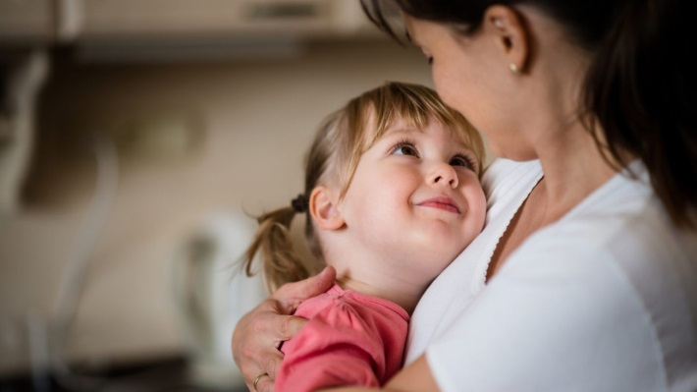
Психологические приёмы воспитания ребёнка и установления с ним доверительных отношений:
каждый день начинайте и заканчивайте улыбкой;
давайте ребёнку возможность самому выбирать одежду, еду, книги, развлечения, друзей;
не принуждайте его, а постарайтесь объяснить, почему нужно сделать так, а не иначе;
уважайте ребёнка (прежде чем посмотреть его рисунок, взять его вещь, поинтересуйтесь, не будет ли ребёнок «против»);
не применяйте при общении с ребёнком оскорбительных слов (лентяй, трус, идиот и т.д.)
не давайте категоричных оценок (ты неисправим, ненормальный и т.д.);
помните, что не одобрять можно только поступки, а не самого ребёнка (не «ты плохой», а «ты сделал плохо»);
почаще советуйтесь с ребёнком, спрашивайте его мнение («А как ты думаешь?», «А как бы ты поступил?»);
предоставьте ему возможность быть разным (послушным, шаловливым, таким, какой он есть);
после наказания проступок, за который вы наказали ребёнка, нужно забыть;
нельзя наказывать больного ребёнка;
если хотите похвалить, то хвалите за его труды (за поделку, вымытую посуду и т.д.);
заранее предупреждайте ребёнка о ваших намерениях («Мне бы хотелось, чтобы завтра вечером …»);
предоставьте ребёнку возможность чувствовать себя нужным в
семье, ответственным за какое-то семейное дело;
никогда не торопите ребёнка, дайте ему возможность жить
в собственном ритме;
будьте последовательны в своих требованиях.

Slide 9

Уважаемые родители, помните!!!
Успешное формирование личности ребёнка, его полноценное развитие зависят от различных факторов, но влияние семьи на человека любого возраста несравнимо по своему значению, ни с чем другим.
Дети, растущие в атмосфере любви и понимания, имеют меньше проблем, связанных со здоровьем, трудностей с обучением в школе, общением со сверстниками, и, наоборот, как правило, нарушение детско-родительских отношений ведёт к формированию различных психологических проблем и комплексов.

